Slide 1
Föräldramöte Hammarö HC U14 (Team 11)
2025-02-20

Slide 2
Agenda
Säsongen hittills
Träning
Matcher
Slutdelen av säsongen
Cuper
Nästa säsong
Övrigt

Slide 3
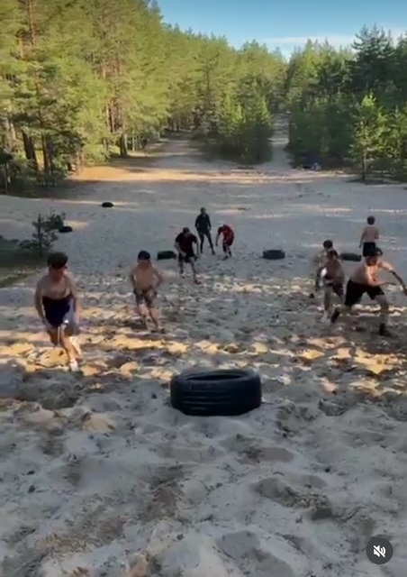
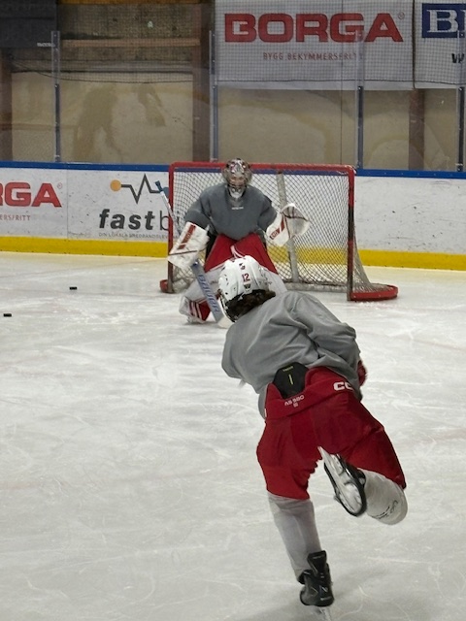
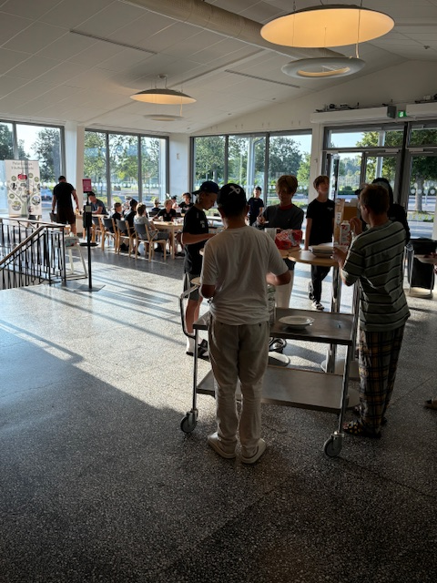
Säsongen hittills

Slide 4
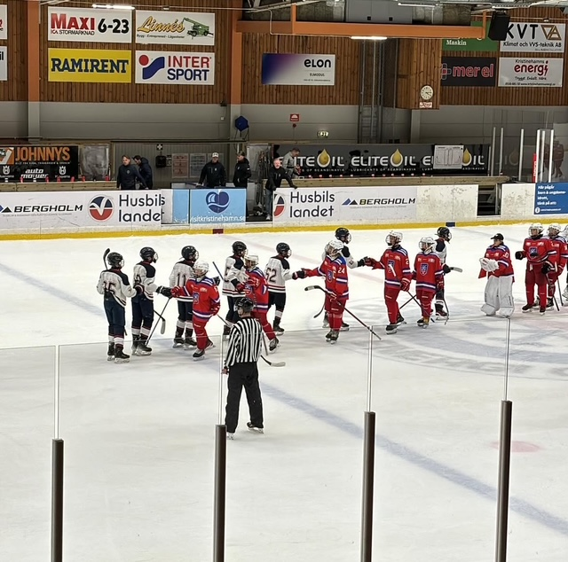
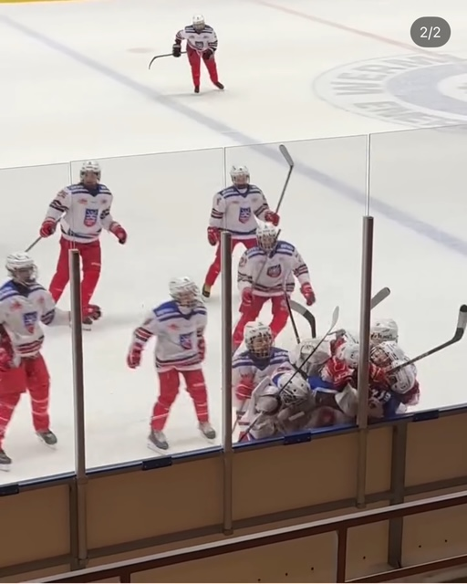
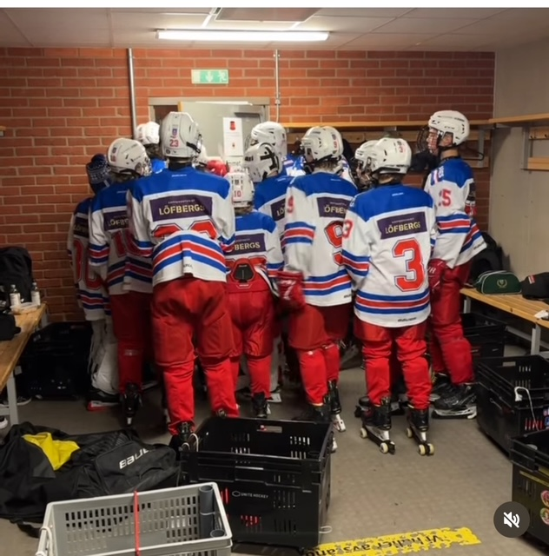
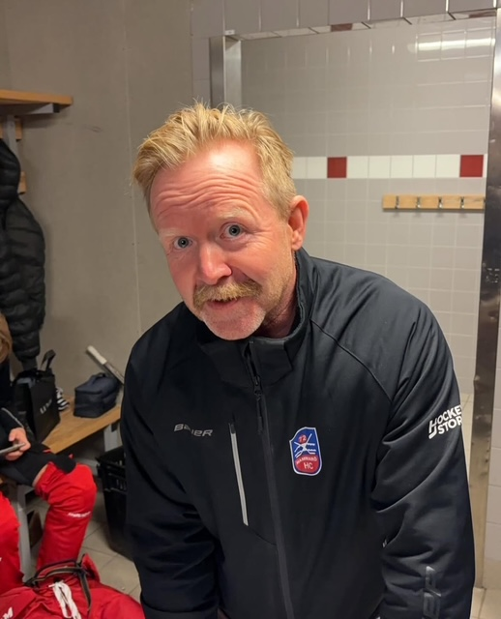
Säsongen hittills

Slide 5
Träning
  108 träningspass sedan 1:a augusti
    84 ispass
    24 fyspass
Målsättning 24/25:
Fortsätta bygga en grupp där alla har roligt och känner sig trygga.
Skridskoteknik och puckhantering
Utökad spelförståelse
Höja intensiteten och kampviljan

Slide 6
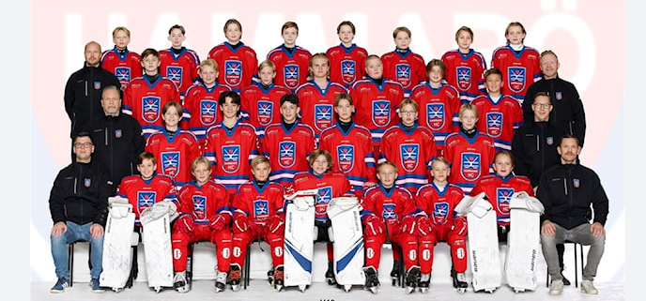
Matcher
  17 seriematcher
  DM
  5 träningsmatcher
  Cuper
    Nordic Youth Trophy
    Nordic Youth Trophy U13
    Rallarbo Cup
    Oktobercupen
    Hammarö HC Cup U13
    GIC-cup
  Seriematcher med U13
  Seriematcher med U15
  Seriematcher med U16

Slide 7
Slutdelen av säsongen
  Sista seriematchen i mitten av mars
  Träningar så länge det finns is på Hammarö
  Ev. hyra istid efter att Hammarö Ishall stängt?

Slide 8
Cuper
  Hammarö Cup 15-16 mars
    Bara tre utomstående lag anmälda (från Norge)
    Måste få in minst ett lag till
    Två lag från Hammarö anmälda
  IFK Ore Cup i Furudal 4-6 april

Slide 9
Nästa säsong
  Inget U16 regionallag
  Vi kommer önska ett lag i U15 och ett lag i U16
  Anmäld till cup i Göteborg i oktober
  Barmark

Slide 10
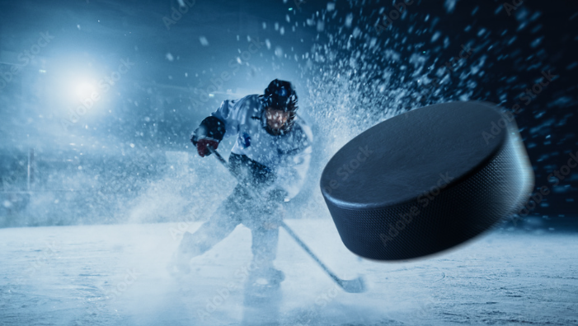
Övrigt

Slide 11
Aktuell tidningsartikel senast publicerad i Expressen
    Käre hockeyförälder!
    Jag är ungdomshockeytränare. Det är jag och mina tränarkollegor som tränar ditt barn. Du vill säkert ha bort mig för något som jag har gjort eller inte har gjort men det kanske inte finns någon ersättare? För egen del vet jag inte hur länge jag orkar hålla på.
Tänk dig att du lägger ned ett halvtidsjobb – och betalar för det – på att vara tränare.
Att du kämpar för ungdomarnas skull.
Som tack får du skit från läktarna, föräldrar som baktalar dig…

Slide 12
Käre hockeyförälder!
🧊 Hockey är tidskrävande
• Tränarna lägger ned massor av tid varje vecka på ditt barns idrottande.
• Offrar egen tid, familjetid och träning för att möjliggöra hockey för alla barn.
• Cuphelger = slitigt men ger fantastiska minnen för barnen.
🔥 Hockey engagerar – på gott och ont
• Vi tränare brinner för barnens utveckling – inte för att vinna till varje pris.
• Vi coachar efter en plan, men kan inte alltid göra alla nöjda.
• Förluster är jobbiga, men vi försöker lära barnen att hantera motgångar.
💬 Föräldrarnas roll & påverkan
• Kritik är okej – men hur den framförs spelar stor roll.
• Skäll, klander, gnäll/skitsnack på läktaren och hot skrämmer bort tränare – vilket drabbar barnen.
• Fråga oss gärna – men med respekt!

Slide 13
Käre hockeyförälder!
💙 Varför vi fortsätter
• Att se barnen lyckas och utvecklas är vår största drivkraft.
• Vi vill att ditt barn ska ha roligt och utvecklas – både som spelare och människa.
• Min framgång är ditt barns framgång.
👉 Låt oss skapa en positiv hockeymiljö – tillsammans!

